Slide 1
Tietokannat ja rajapinnat Sakila tehtävä
Taneli Huikari
TVT22SPL

Slide 2
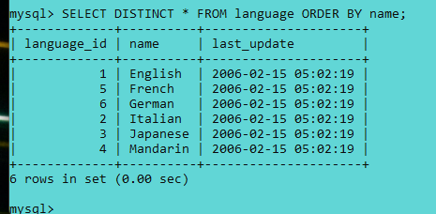
Tehtävä A

Slide 3
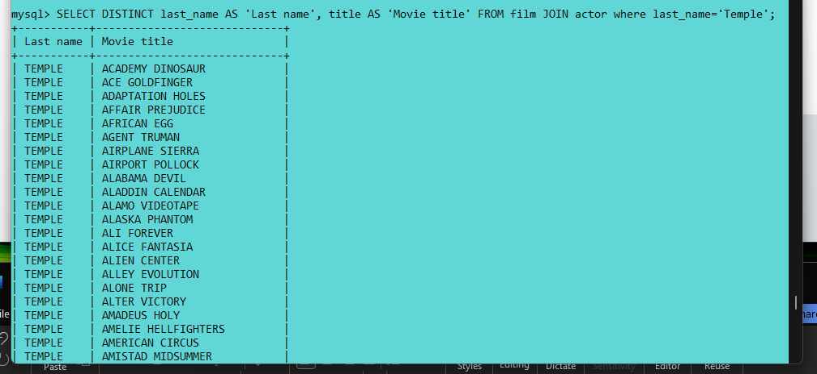
Tehtävä B

Slide 4
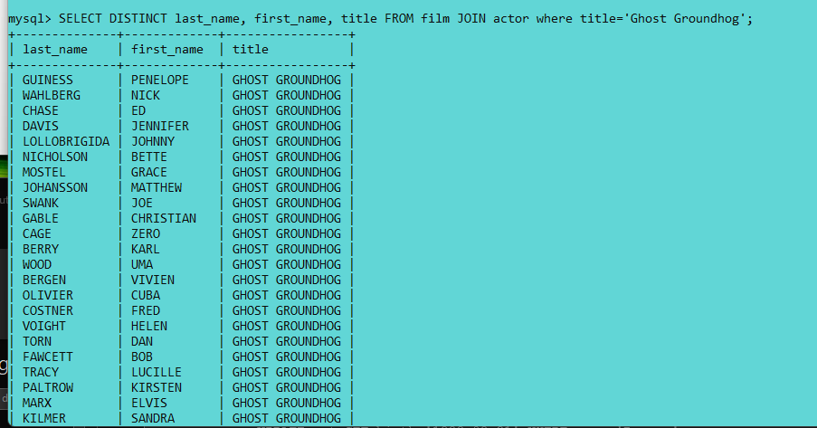
Tehtävä C

Slide 5
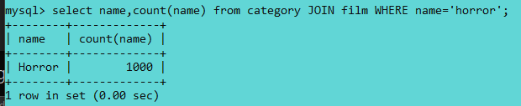
Tehtävä D

Slide 6
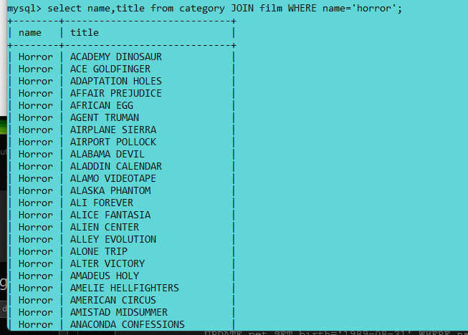
Tehtävä E

